Slide 1


병원예약 시스템 (hospital reservation system)
황진우

Slide 2

목차
Project 소개
Project Db설계
Project 주요기능&코드 설명
Q&A
001
002
003
004

Slide 3





Project
프로젝트 주제
1
: 병원예약시스템
프로그램 기간
2
: 10. 22 ~ 12. 06
프로젝트 목적
3
: 병원예약과 자기관리.
인원
4
프로젝트 인원
: 1명.

Slide 4

이 프로젝트 하게 된 이유
1.편의성 증대: 환자들에게 효과적인 서비스를 제공하기 위해 예약 프로세스를 간편하게 만들고자 했습니다. 온라인 예약 시스템은 환자들에게 휴대폰이나 컴퓨터를 통해 언제 어디서든 편리하게 예약할 수 있는 기회를 제공합니다.
2.시간 및 자원 관리: 병원은 환자의 수요에 따라 예약된 시간과 자원을 효율적으로 관리해야 합니다. 전자 예약 시스템은 의료진의 일정을 효과적으로 조정하고, 대기 시간을 최소화하여 병원의 운영을 효율적으로 운영할 수 있도록 도와줍니다.
3.정보의 투명성: 시스템을 통해 환자들은 자신의 예약 정보를 언제든지 확인할 수 있습니다. 또한 예약 취소 또는 변경이 필요한 경우에도 간편하게 처리할 수 있어 환자들에게 정보의 투명성을 제공합니다.
이러한 이유들로 병원 예약 프로젝트를 시작하여, 환자와 병원 모두에게 높은 품질의 의료 서비스를 제공하고자 했습니다.

Slide 5
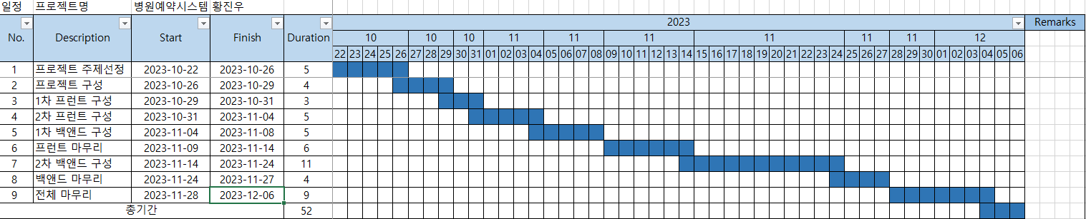
Project 전체 일정

Slide 6








PROJECT 사용언어&라이브러리
Front-end
DB
Back-end

Slide 7
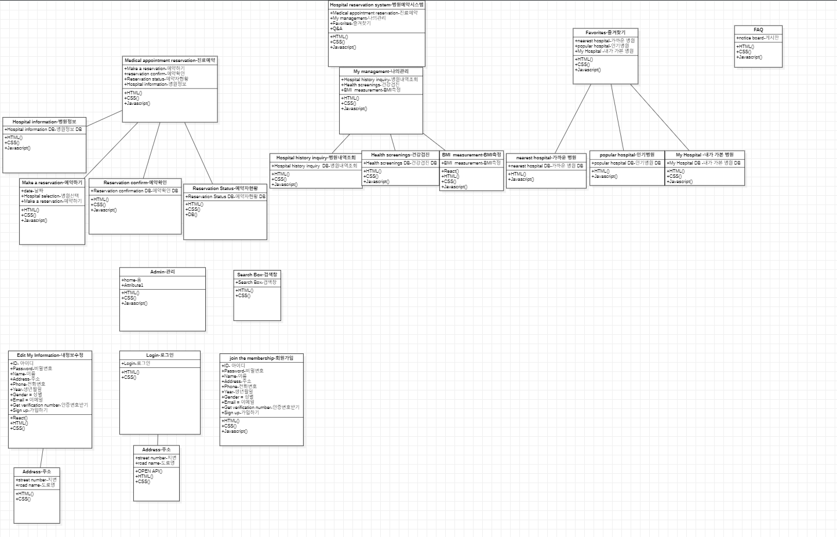
UML 다이어그램
Front-end

Slide 8
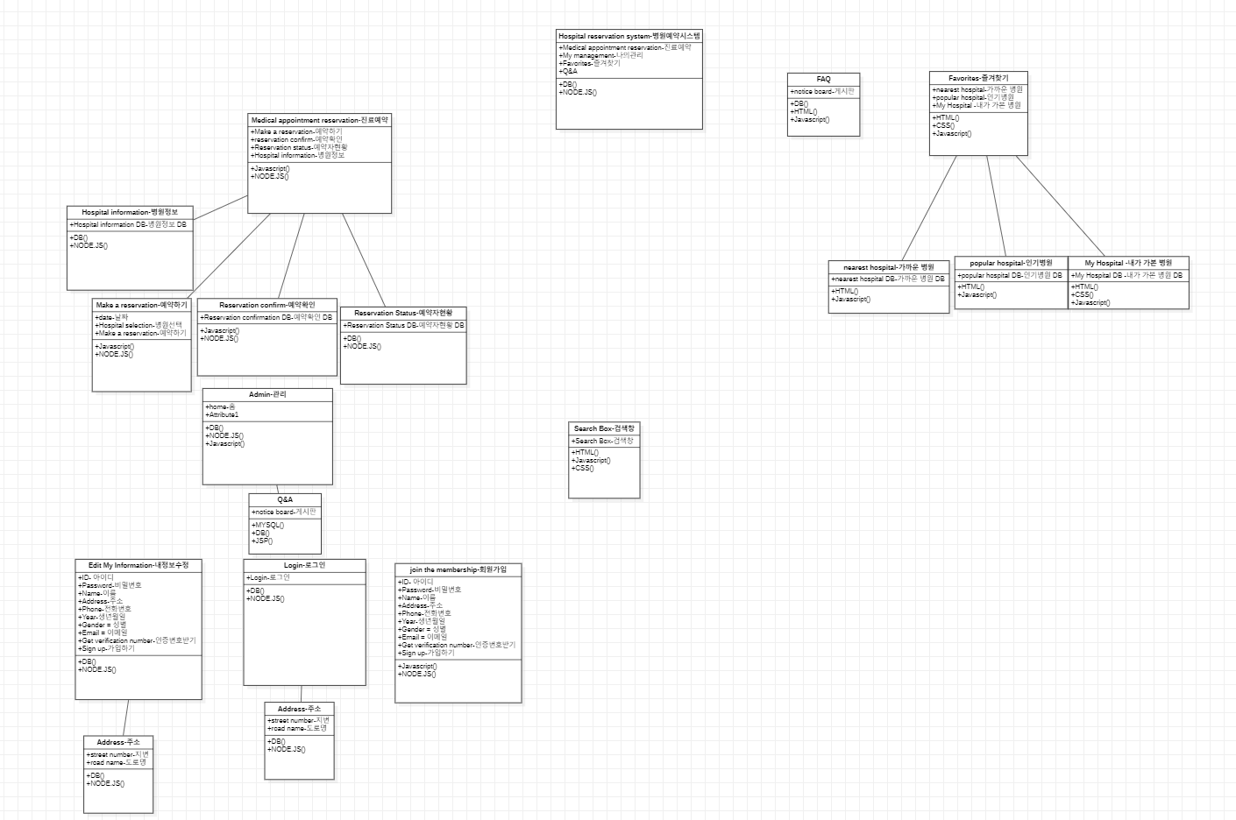
UML 다이어그램
Back-end

Slide 9
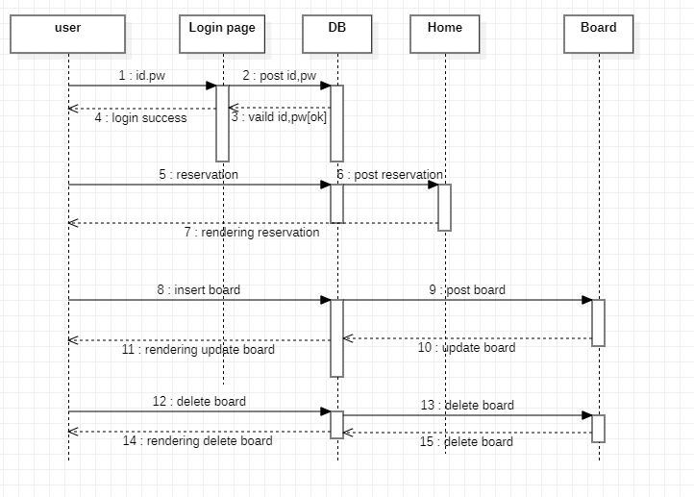
시퀀스 다이어그램

Slide 10
- 전체 페이지 구성
Home Login
Sidebar
회원가입&정보수정
예약하기 FAQ
검색
회원가입
1
5
2
6
3
7
4
8

Slide 11
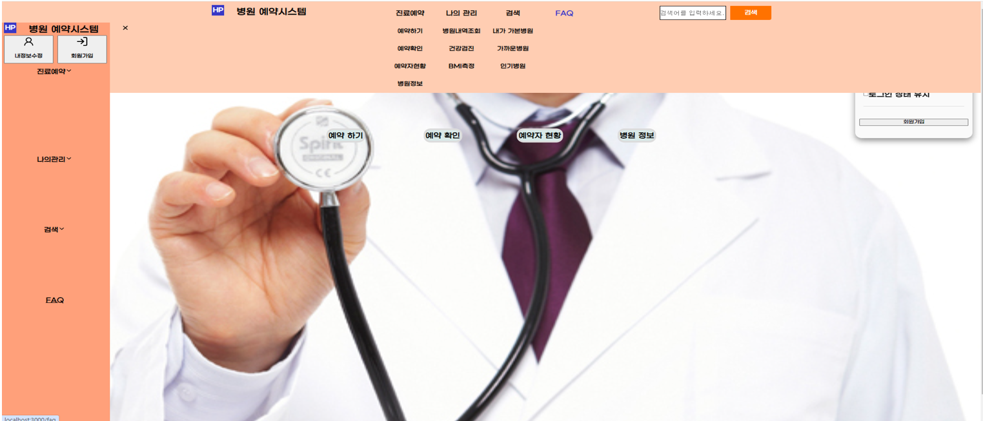
페이지 구성

Slide 12
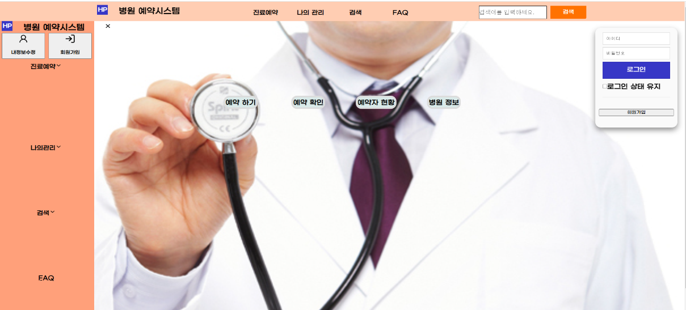
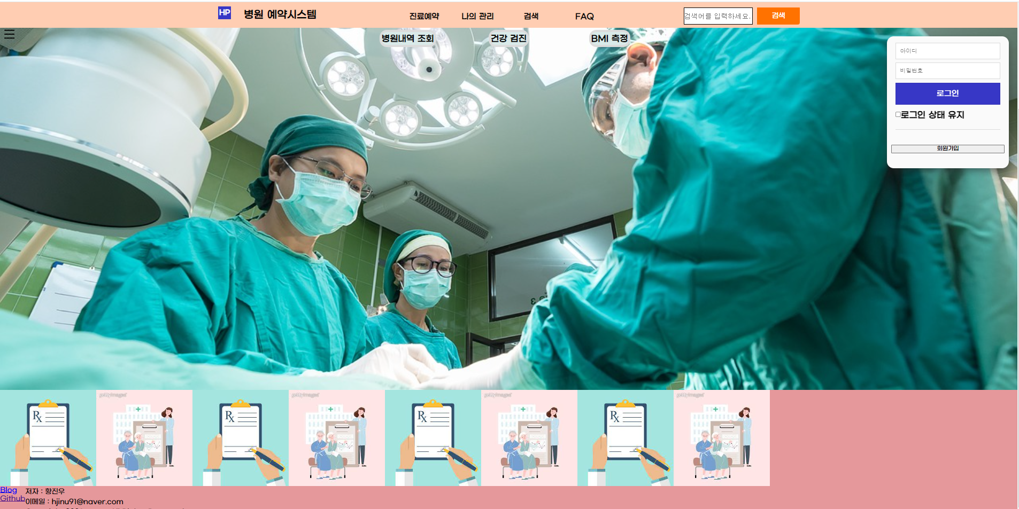
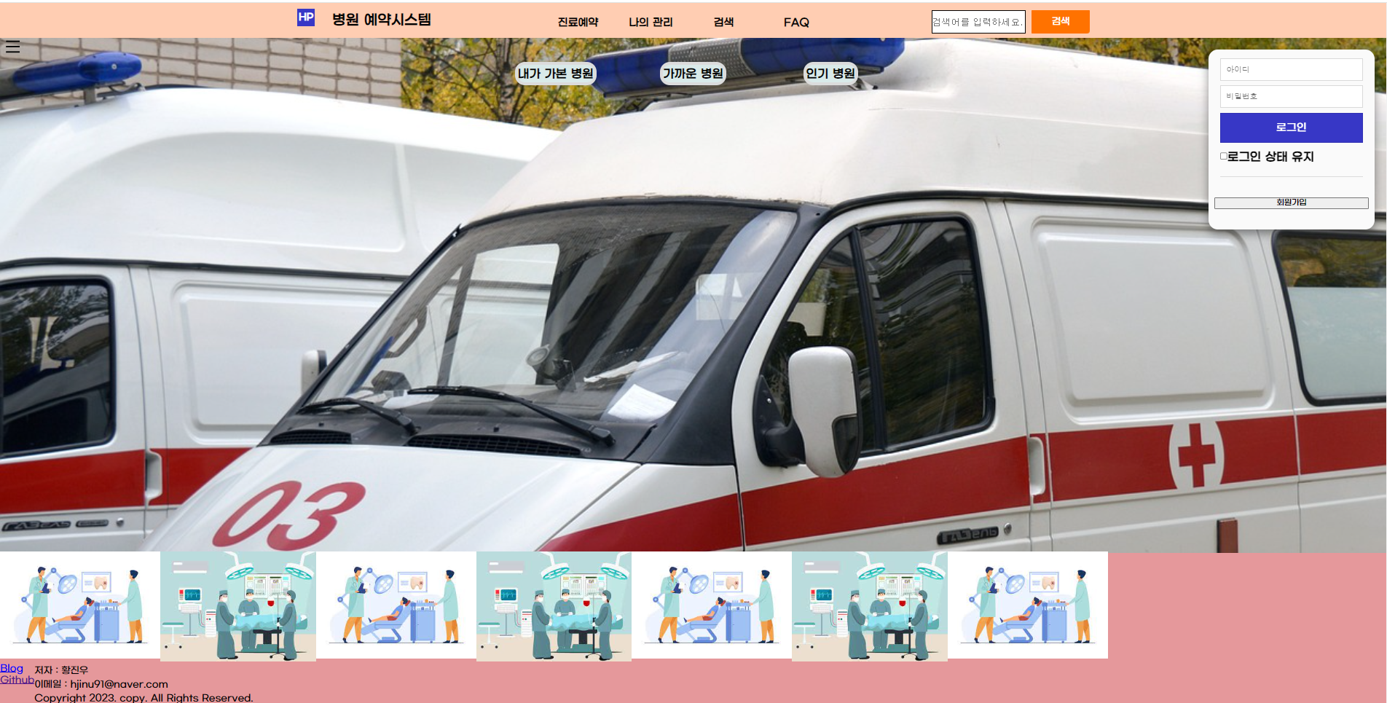
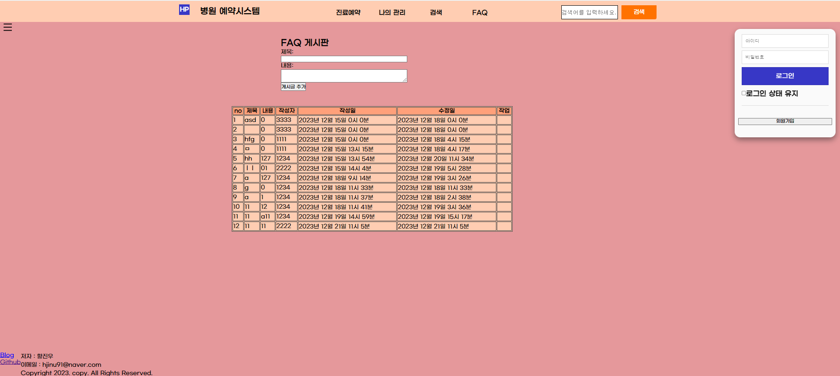
기본 페이지

Slide 13
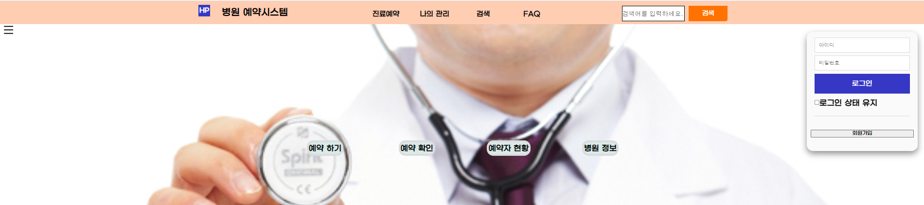
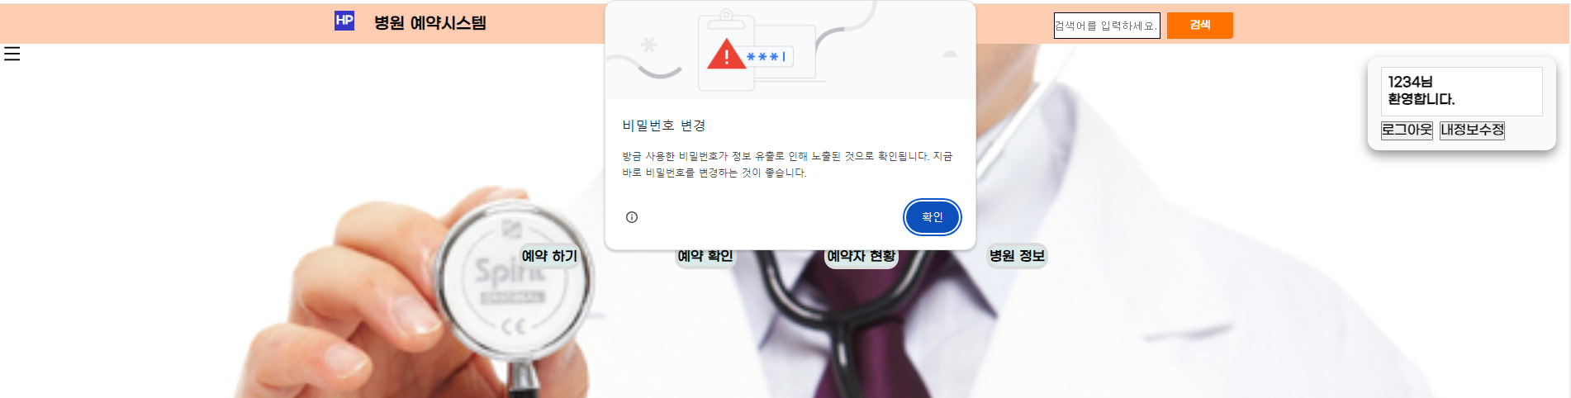
로그인 전 화면
로그인 후 화면
아이디가 있다.

Slide 14
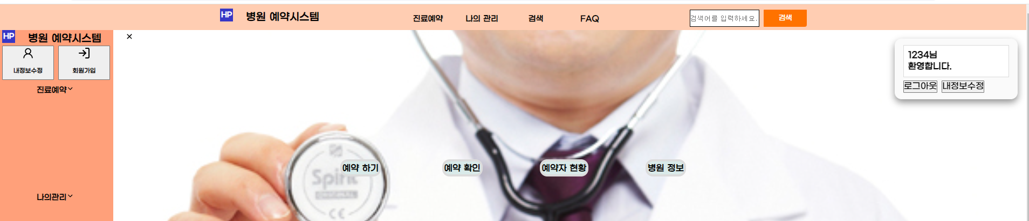
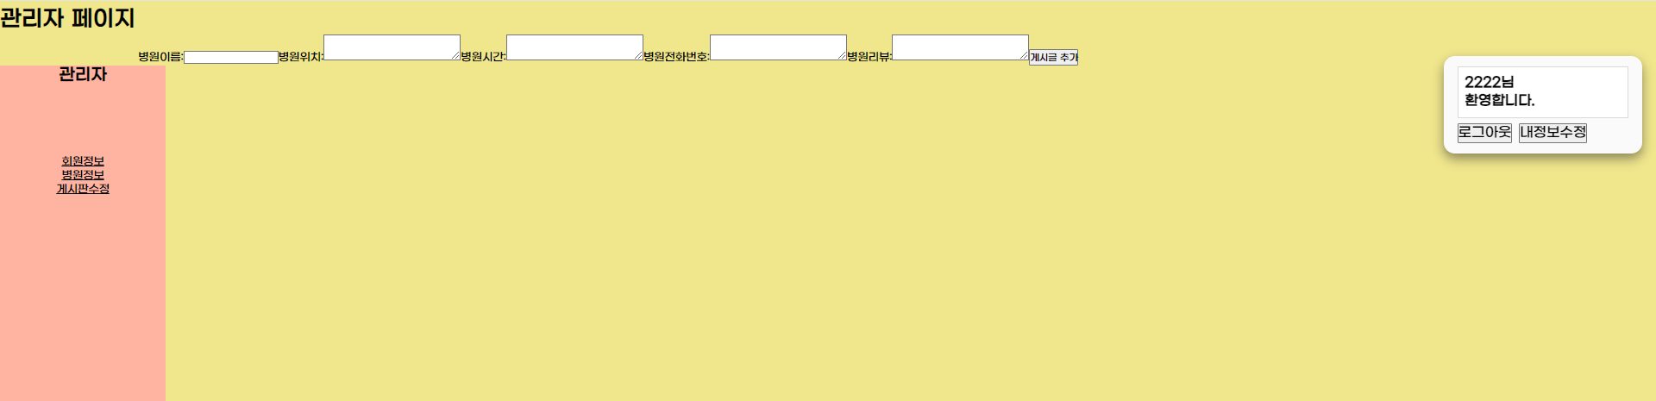
일반회원
화면 →
관리자 화면 →

Slide 15
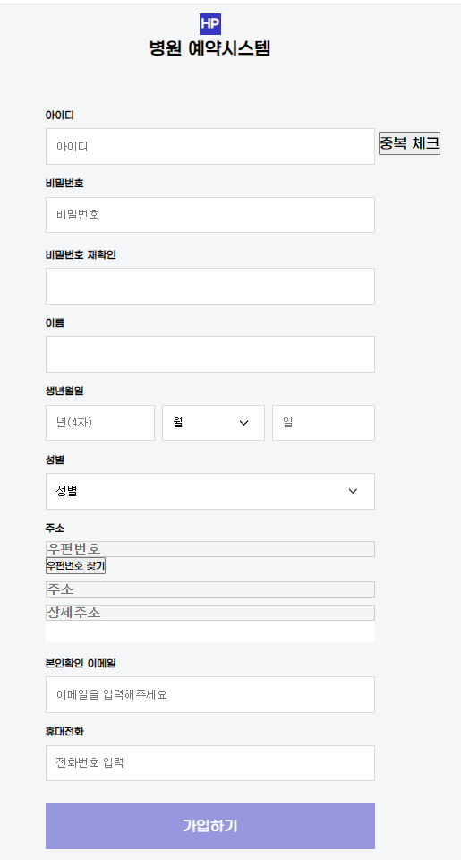
회원가입 페이지 – 기본
-중복체크 전에는 가입하기 불가.

Slide 16
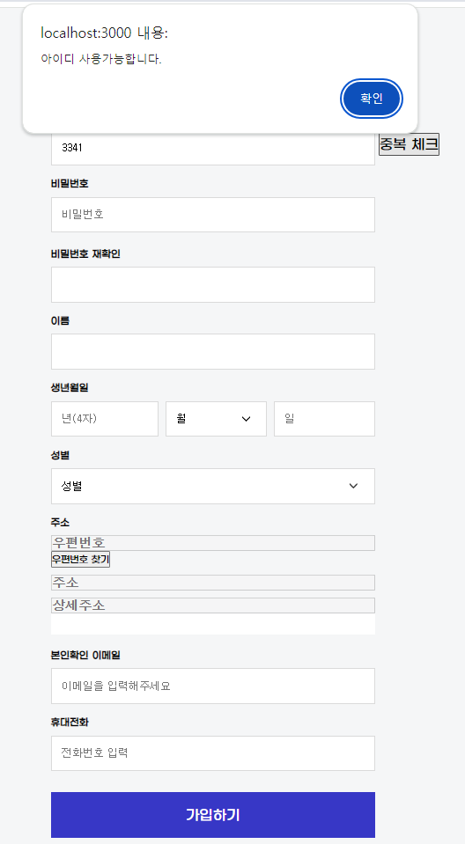
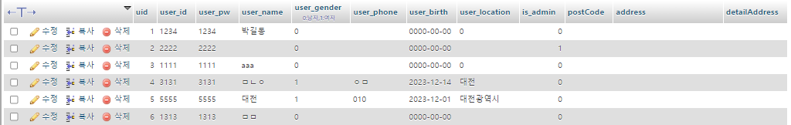
회원가입 페이지 – 아이디 사용가능
- 중복되는 아이디가 없어서 회원가입가능하다.

Slide 17
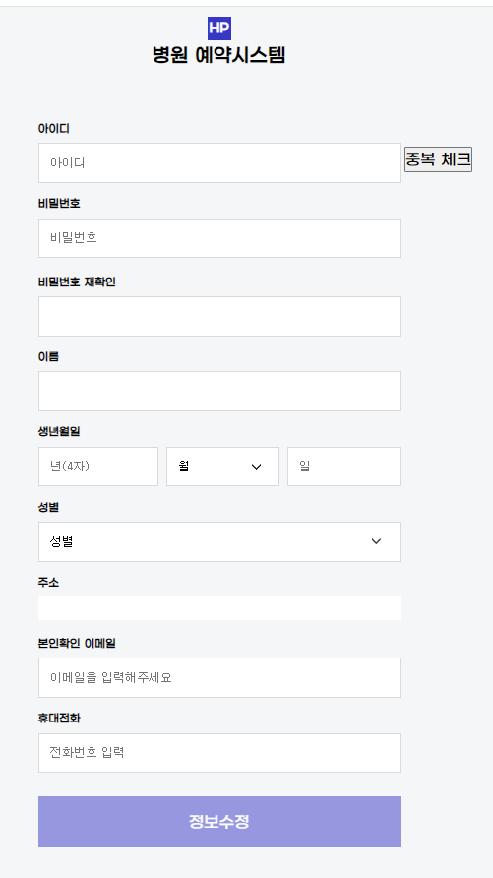
정보수정 페이지
회원가입 페이지과 비슷하다.

Slide 18






- admin
회원정보
1
2
병원정보
게시판 수정
3

Slide 19
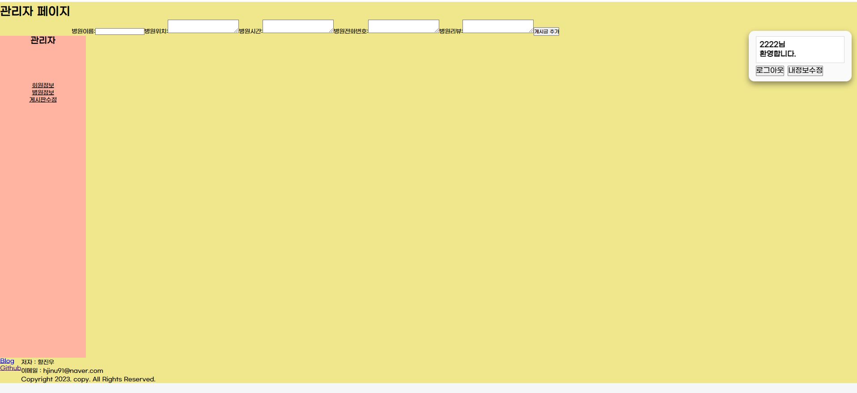
관리자 페이지

Slide 20
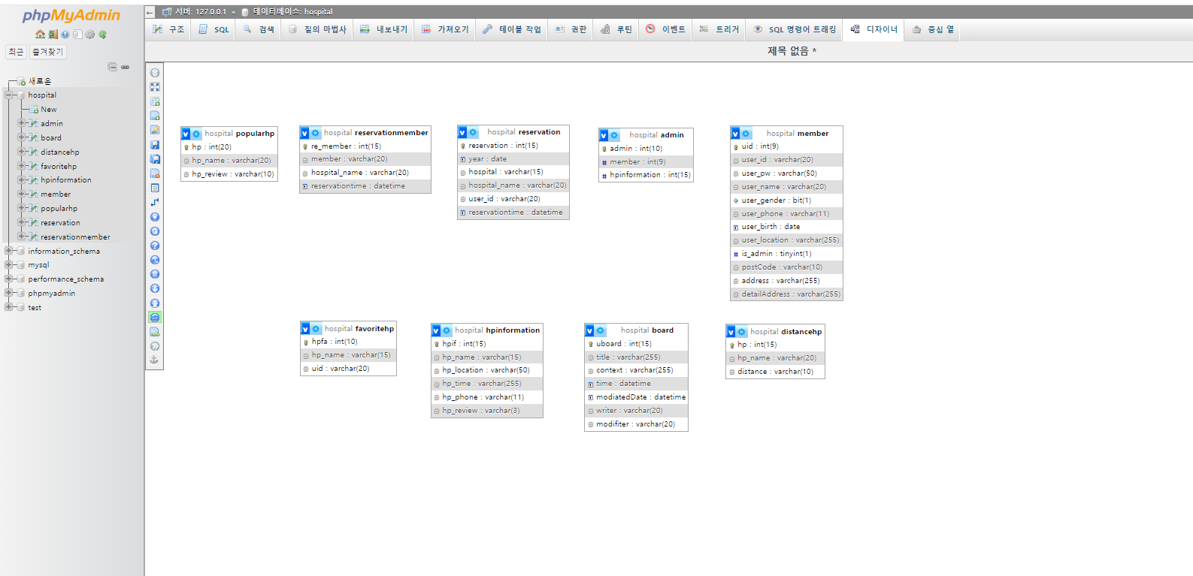
DB 구성

Slide 21
- 프로젝트 기능 및 코드 설명
1
*FAQ(CRUD)*
회원가입&Login
예약하기
2
3
Admin
4

Slide 22
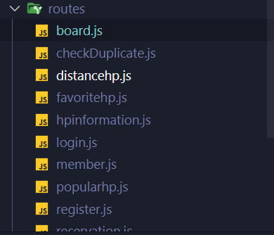
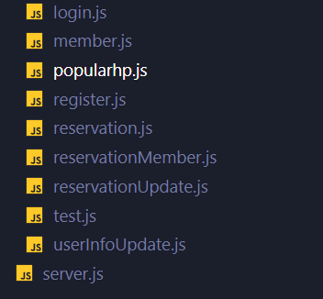
1. DB연결

Slide 23
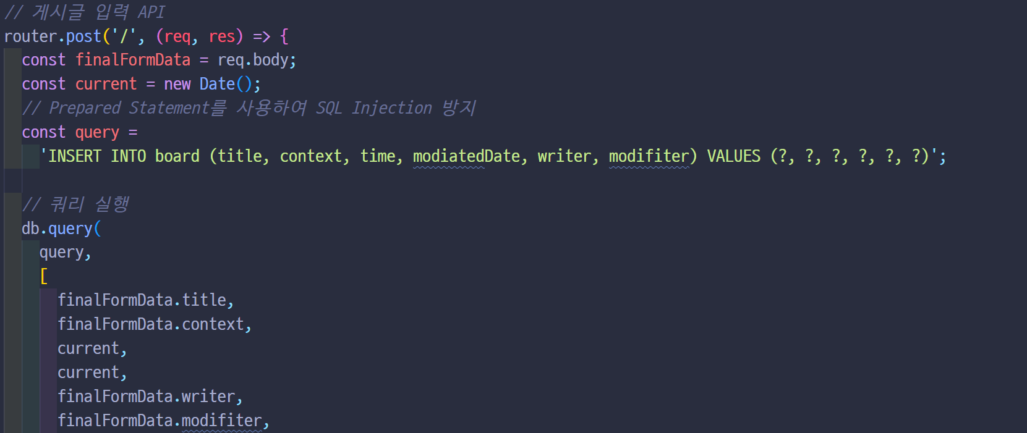
1. FAQ
Back-end

Slide 24
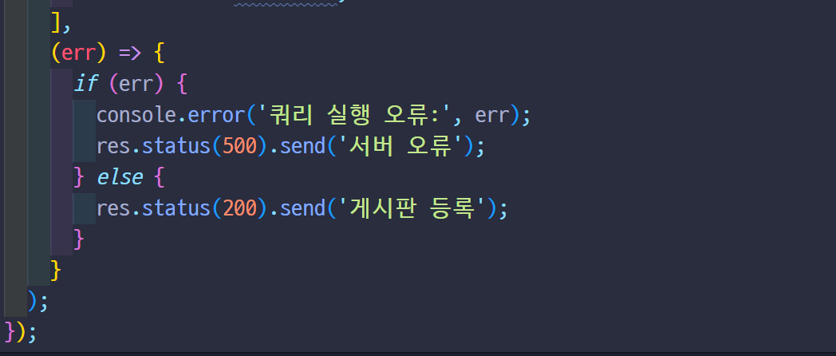
1. FAQ
Back-end

Slide 25
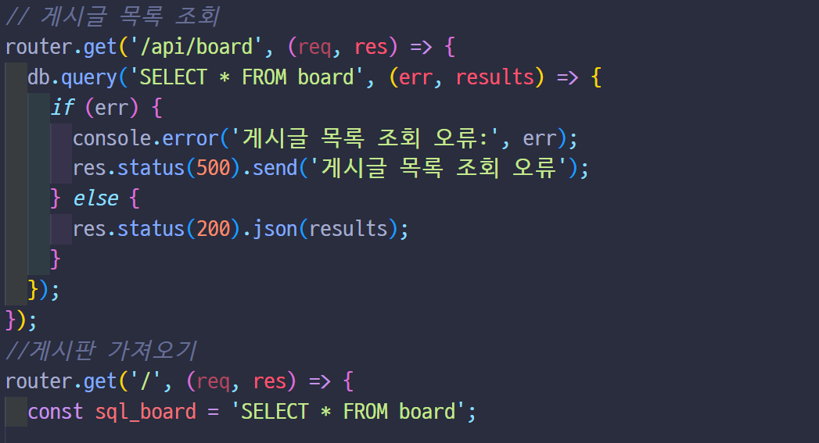
1. FAQ
Back-end

Slide 26
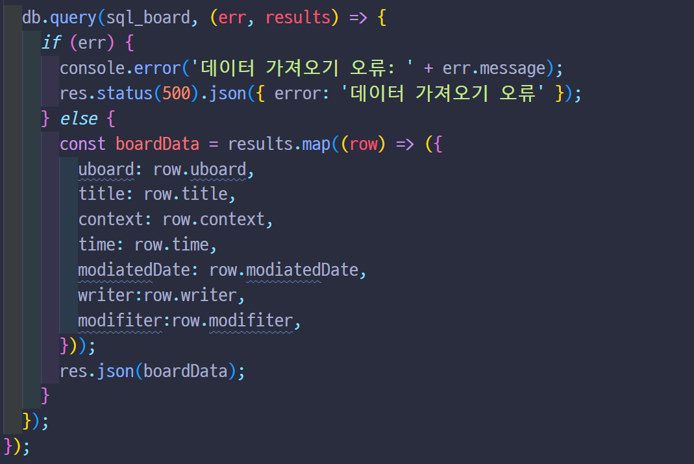
1. FAQ
Back-end

Slide 27
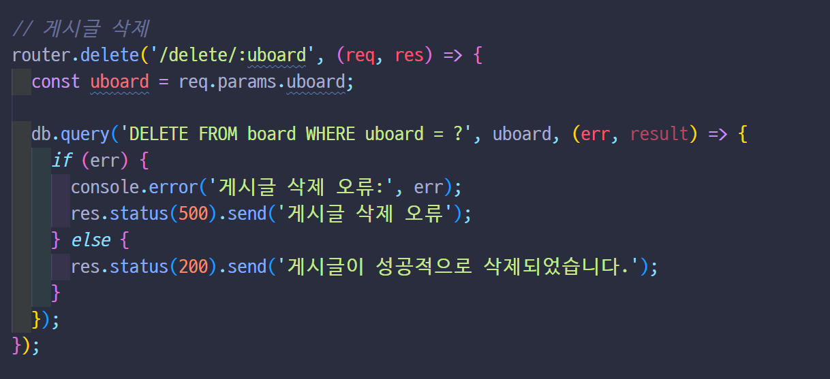
1. FAQ
Back-end

Slide 28
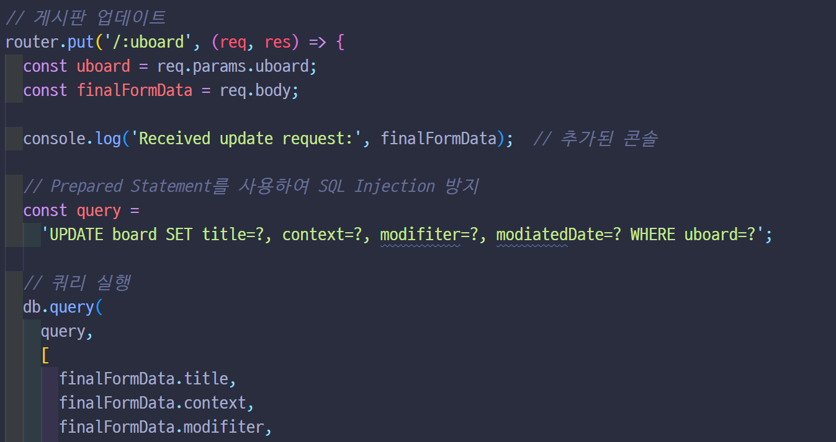
1. FAQ
Back-end

Slide 29
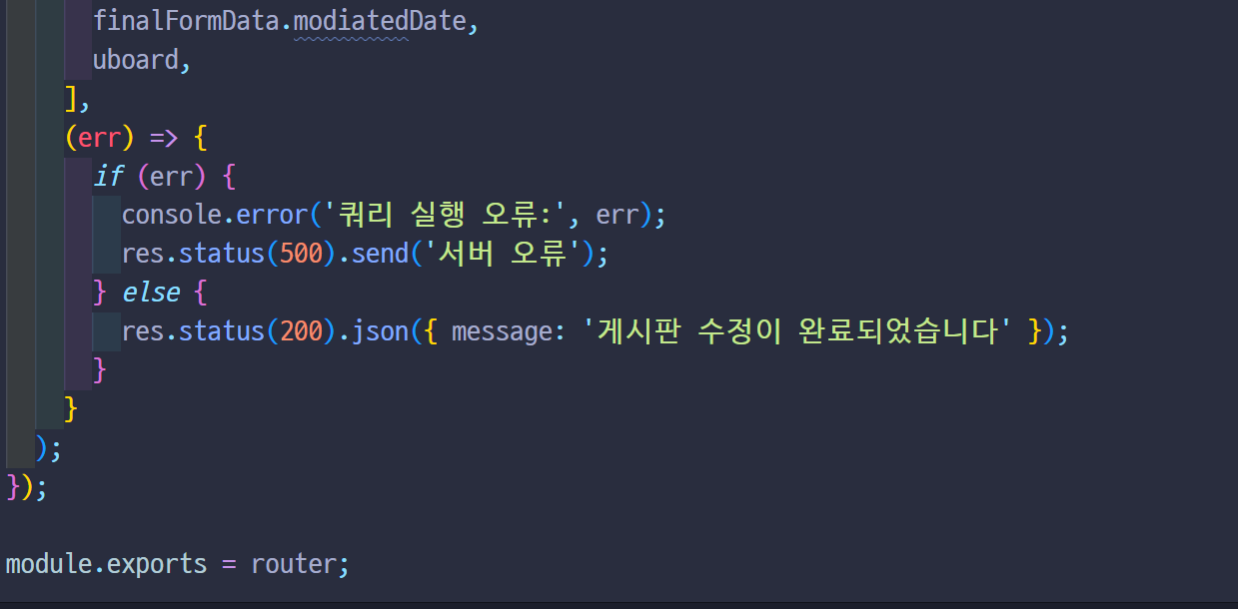
1. FAQ
Back-end

Slide 30

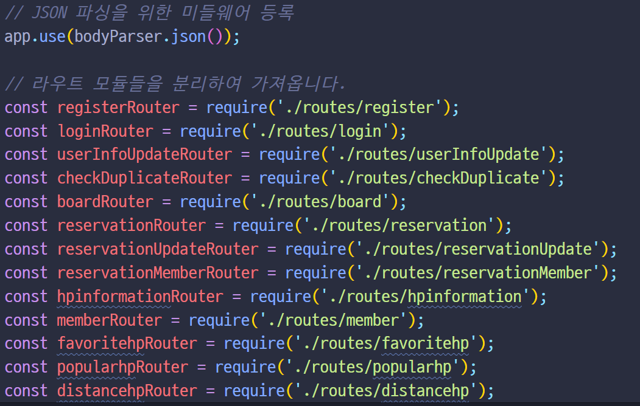
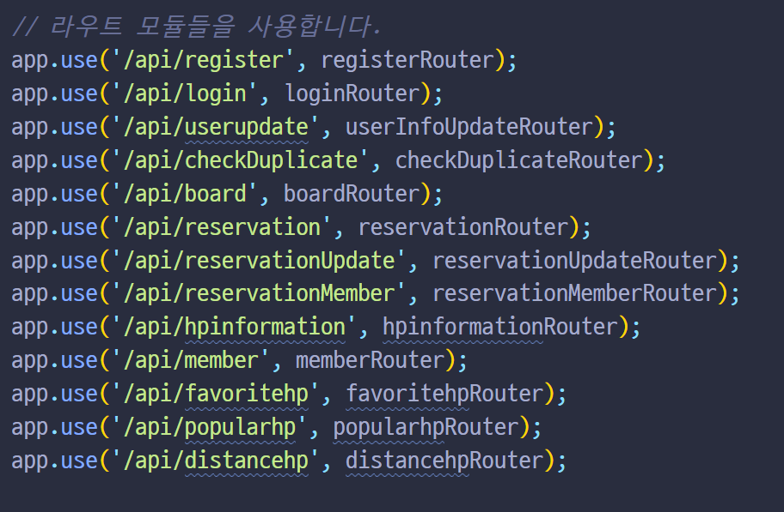
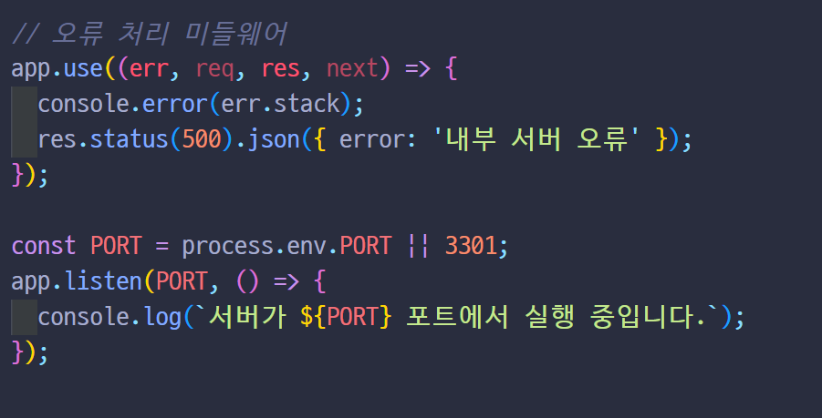
1. FAQ
Back-end

Slide 31
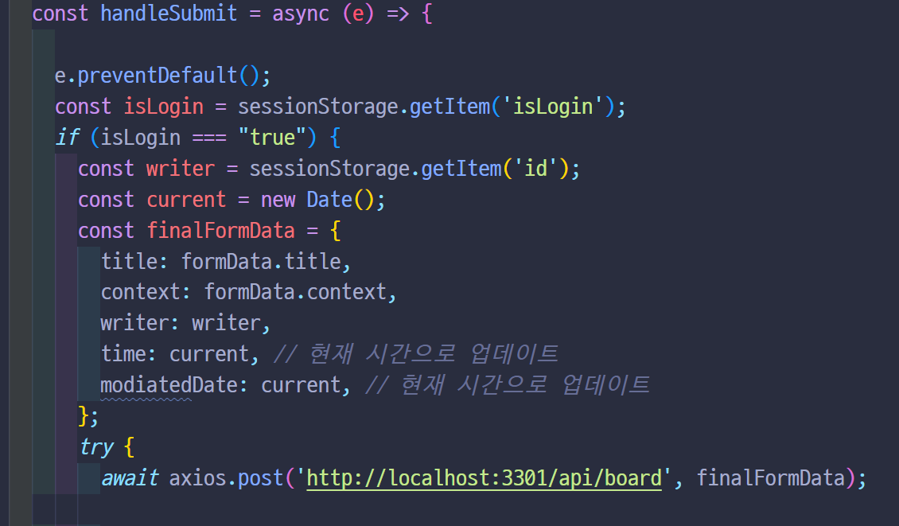
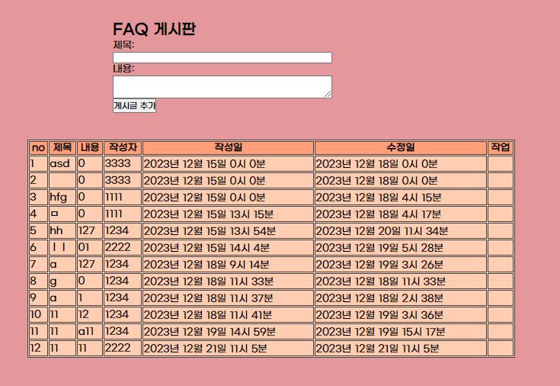
1. FAQ
Front-end

Slide 32
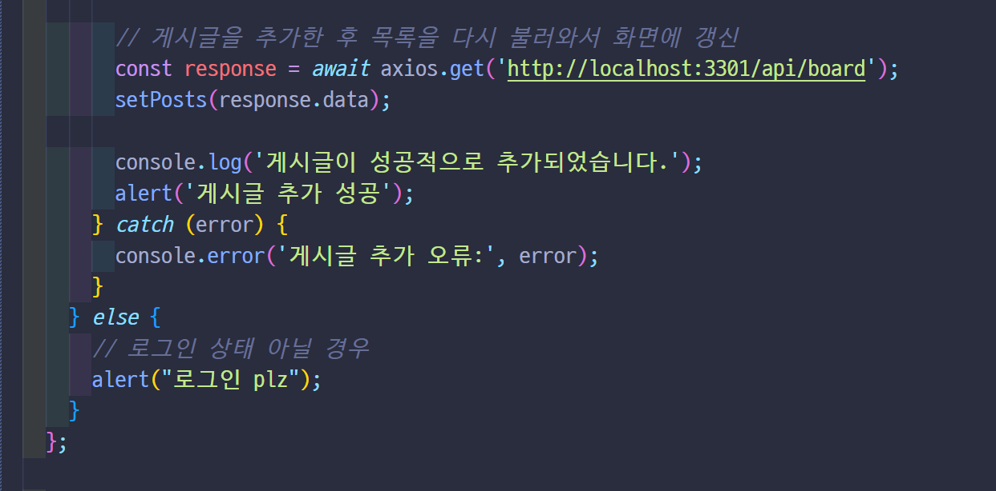
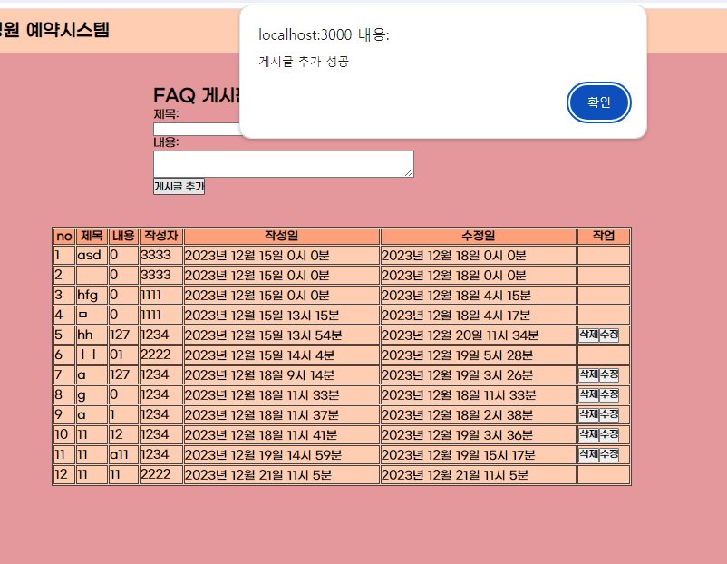
1. FAQ
Front-end

Slide 33
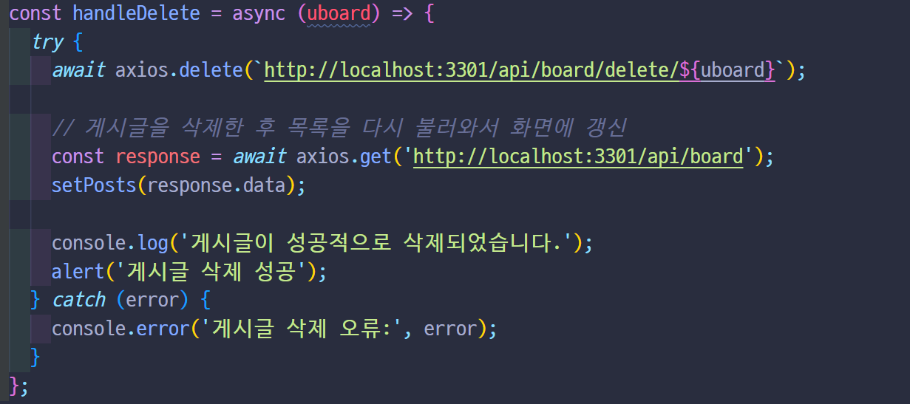
1. FAQ
Front-end

Slide 34
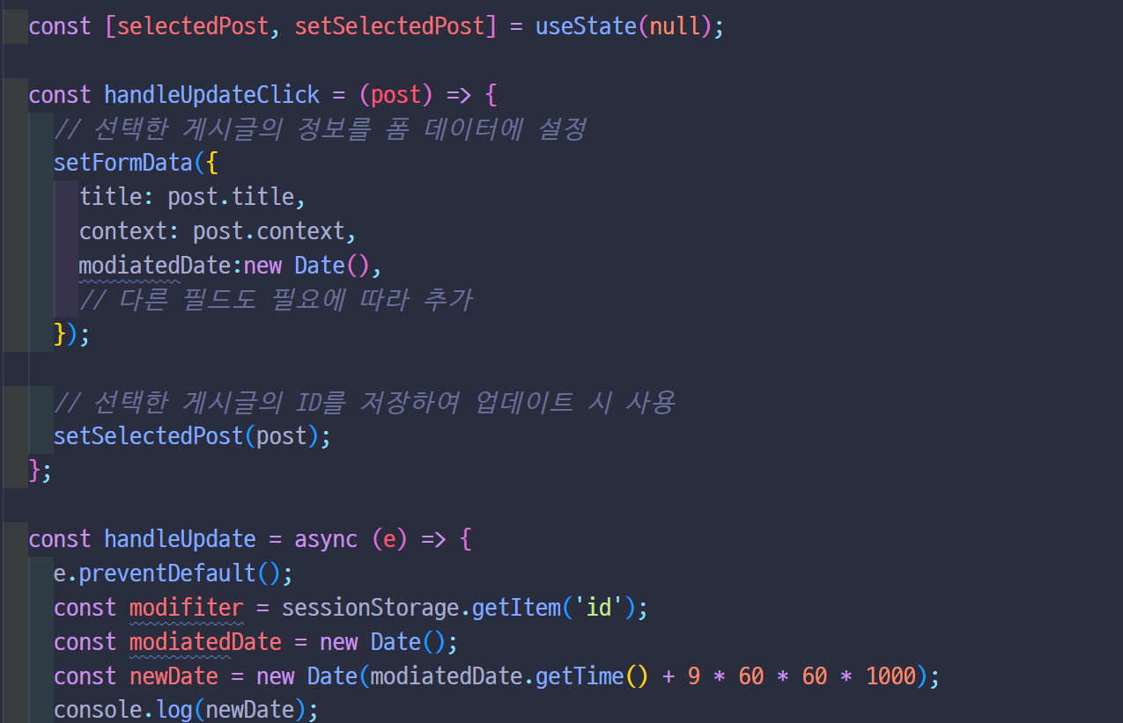
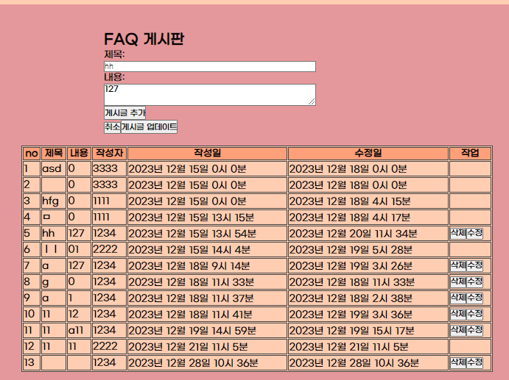
1. FAQ
Front-end

Slide 35
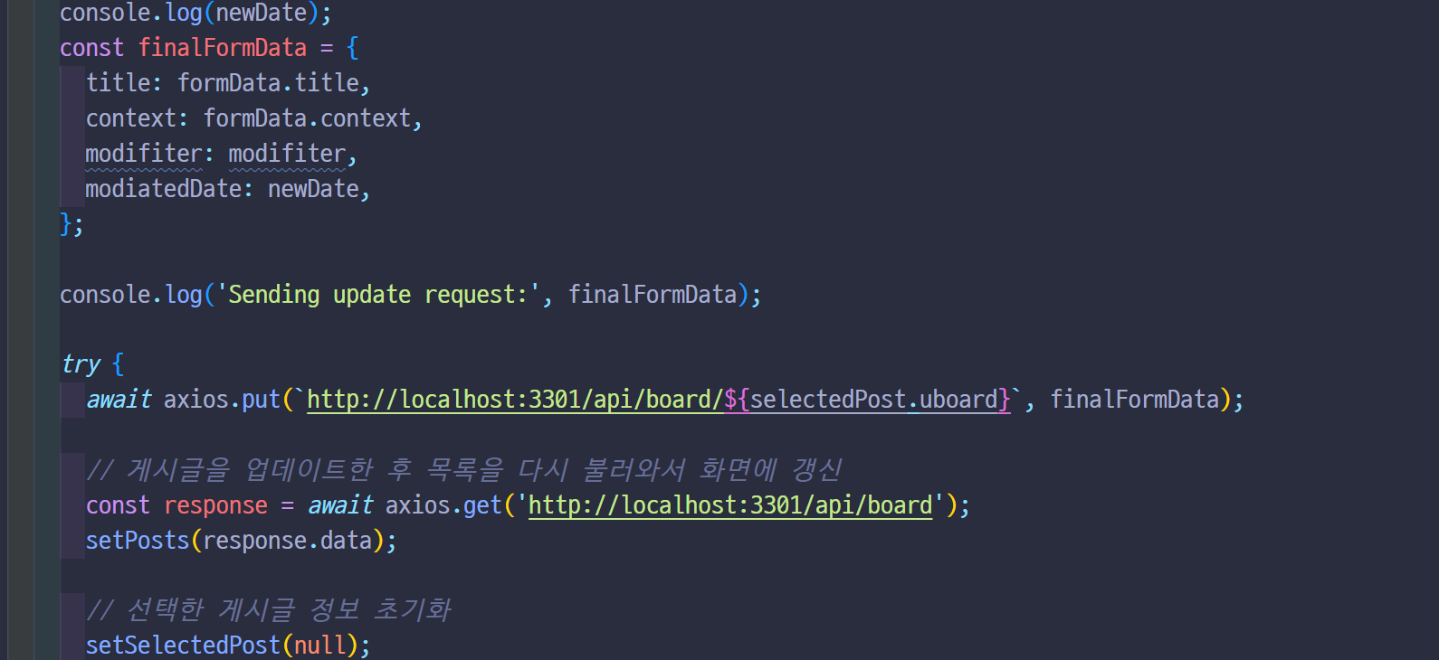
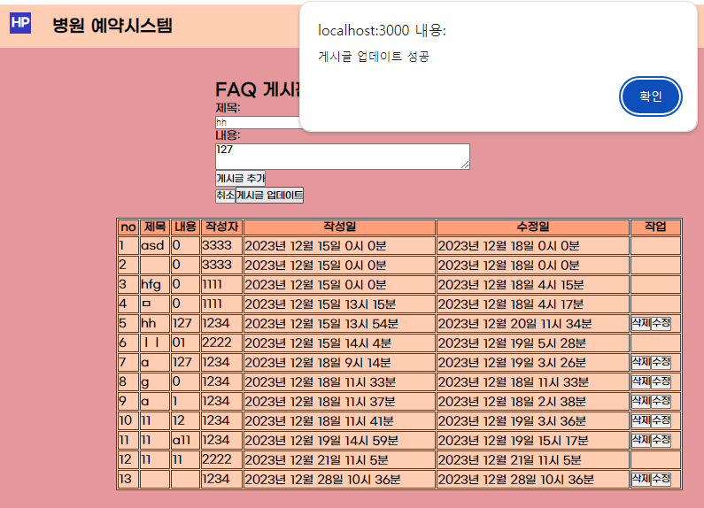
1. FAQ
Front-end

Slide 36
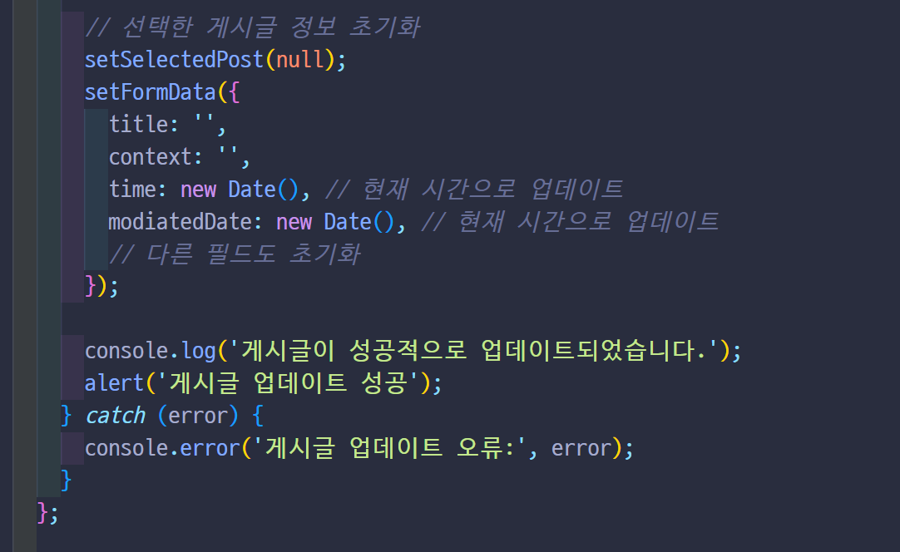
1. FAQ
Front-end

Slide 37
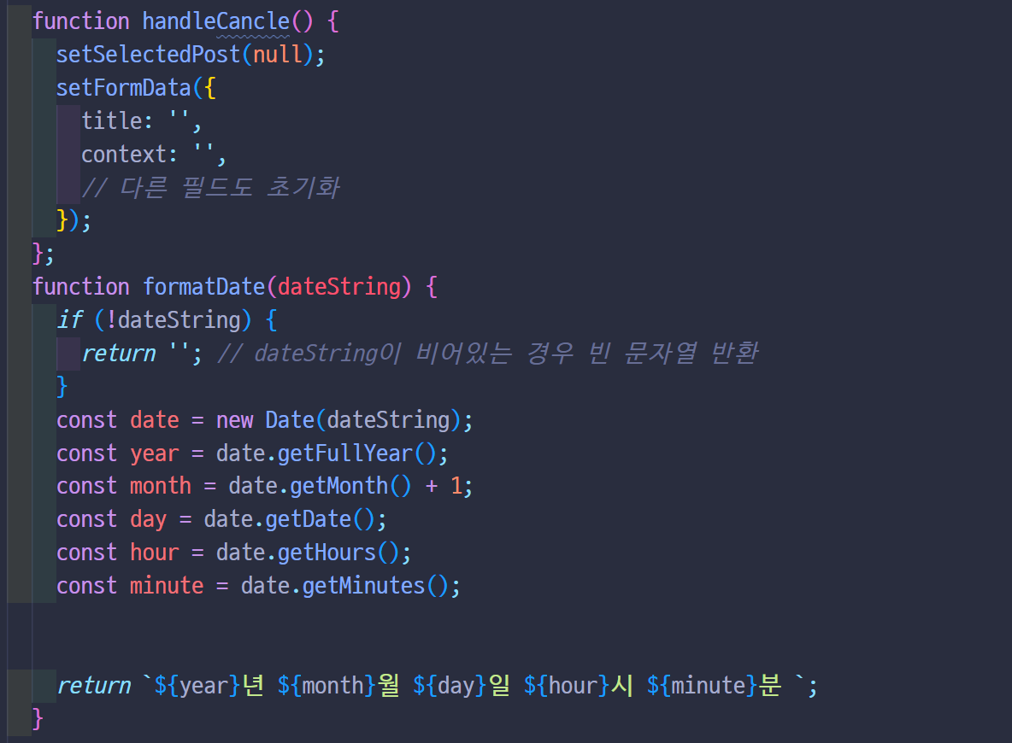
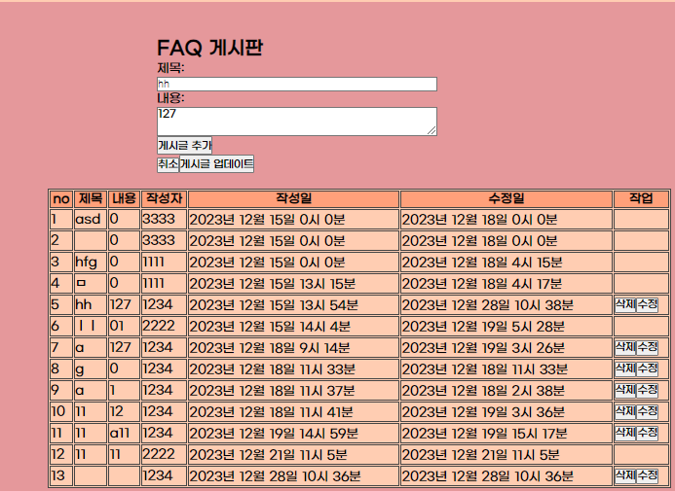
1. FAQ
Front-end

Slide 38
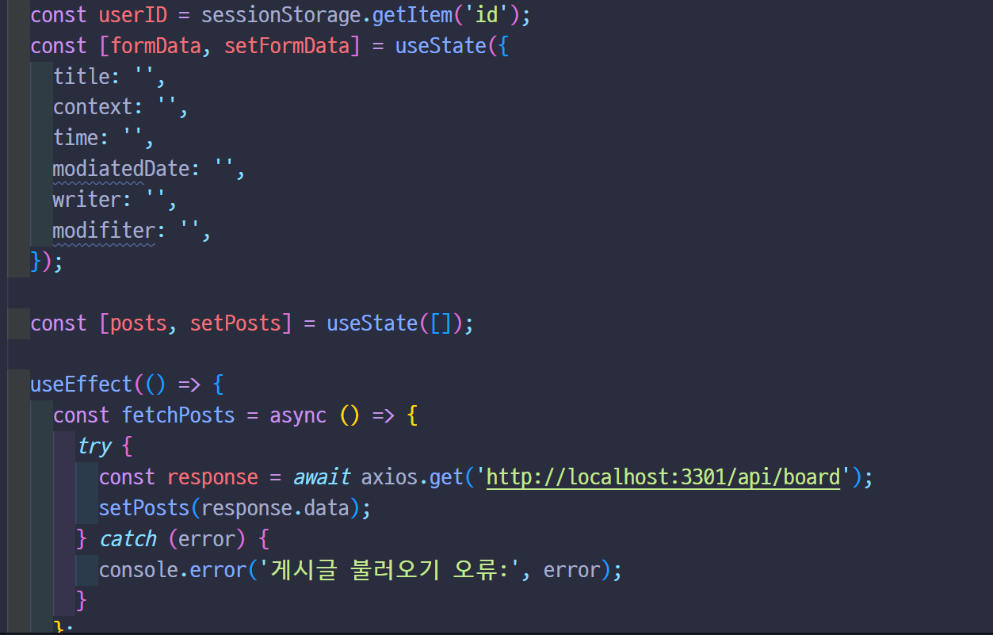
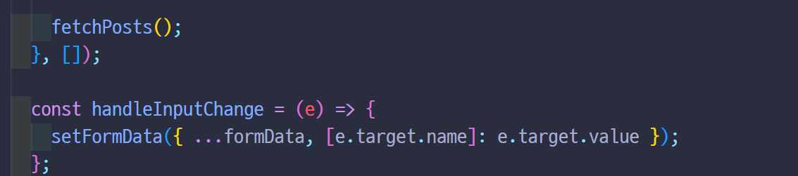
1. FAQ
Front-end

Slide 39
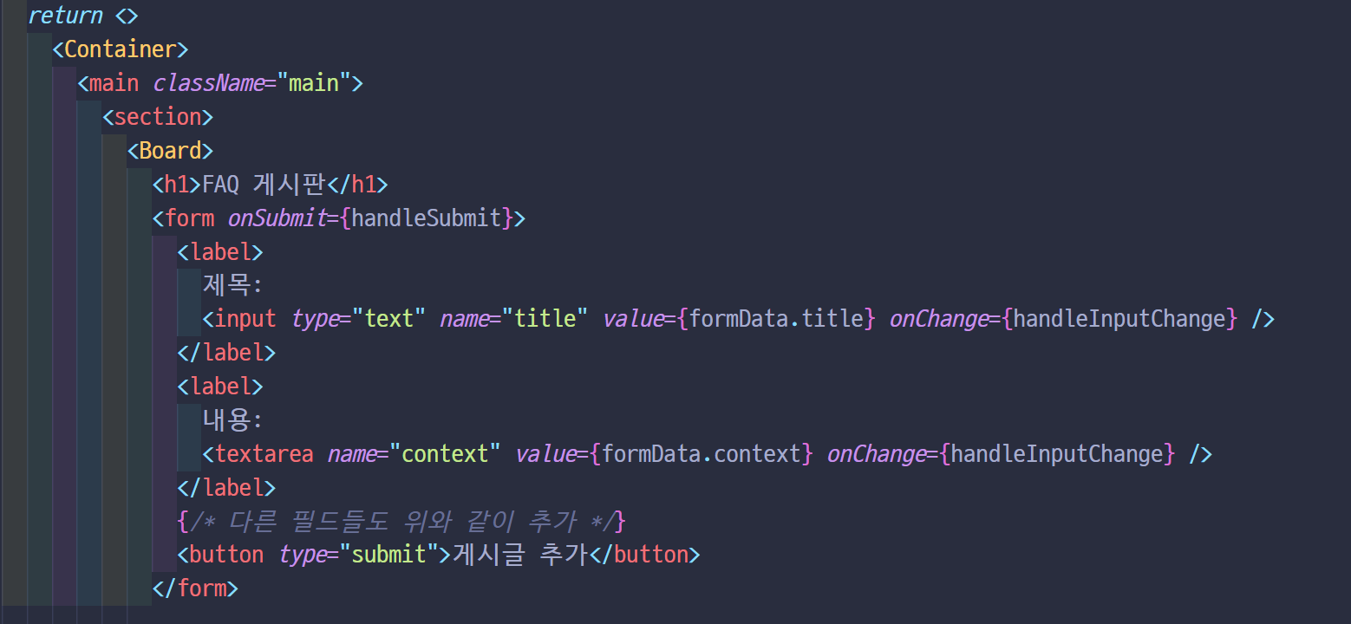
1. FAQ
Front-end

Slide 40
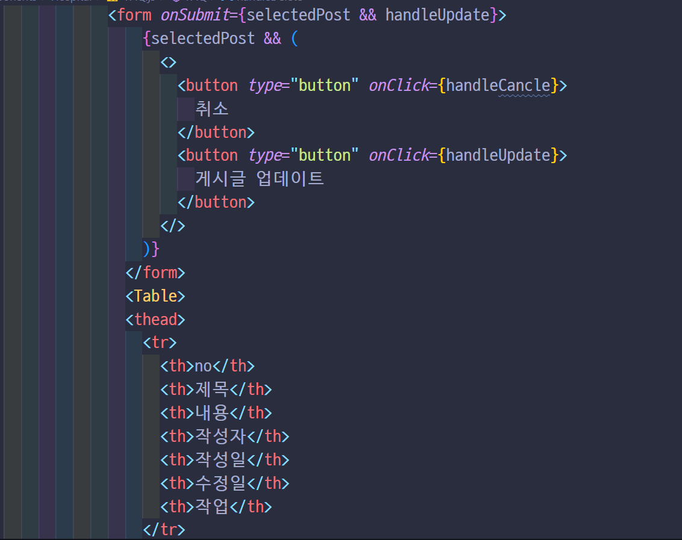
1. FAQ
Front-end

Slide 41
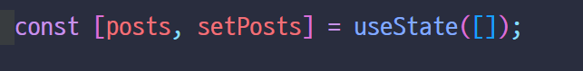
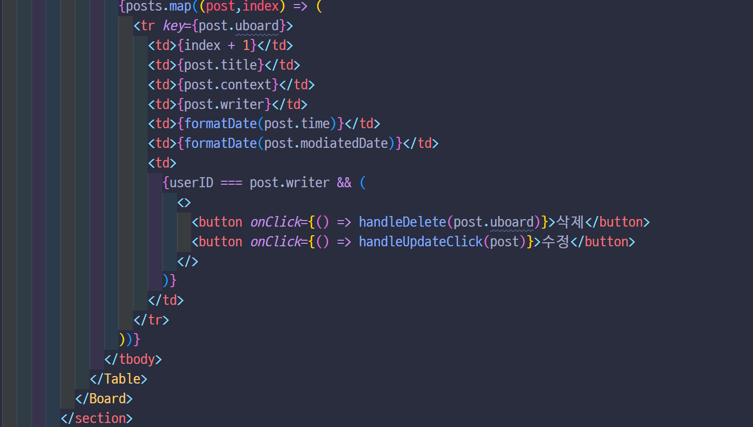
1. FAQ
Front-end

Slide 42
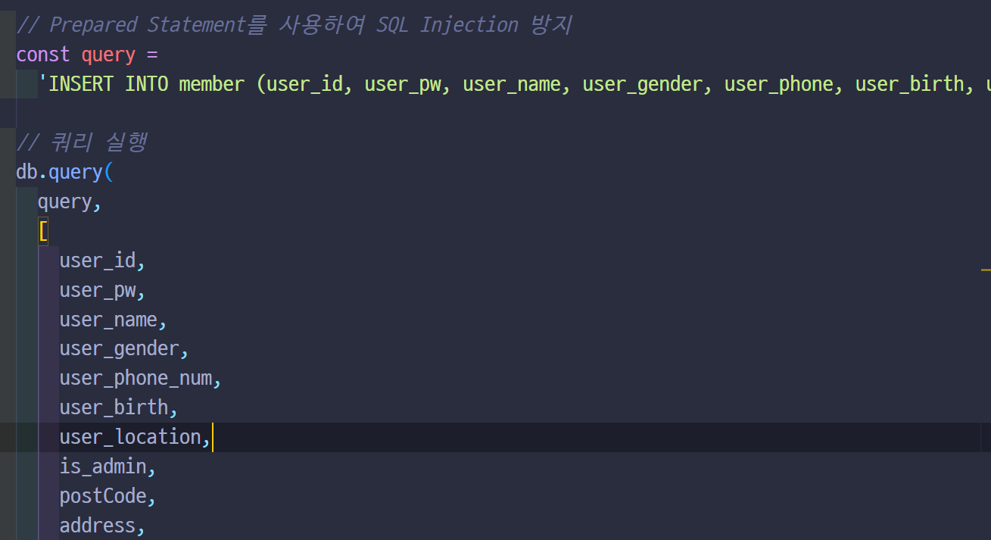




2. 회원가입&Login
Back-end

Slide 43




2. 회원가입
Back-end

Slide 44




2. 회원가입
Front-end

Slide 45


2. Login
Back-end

Slide 46




2. Login
Front-end

Slide 47

2. Login
Front-end

Slide 48

2. Login
Front-end

Slide 49


3. 예약하기
Back-end

Slide 50

3. 예약하기
Front-end

Slide 51


3. 예약하기
Front-end

Slide 52

3. 예약하기
Back-end

Slide 53

3. 예약하기
Back-end

Slide 54

3. 예약하기
Front-end

Slide 55

3. 예약하기
Front-end

Slide 56

3. 예약하기
Front-end

Slide 57

3. 예약하기
Front-end

Slide 58

3. 예약하기
Front-end

Slide 59

4. Admin
FAQ부분과 코드 일치

Slide 60
QnA

Slide 61
THANK YOU : )

